Slide 1
房正豪牧师
Pastor Steven Fang

Slide 2
約書亞記 Joshua 3:1-4
1 约 书 亚 清 早 起 来 ， 和 以 色 列 众 人 都 离 开 什 亭 ， 来 到 约 但 河 ， 就 住 在 那 里 ， 等 候 过 河 。
1 Joshua got up early the next morning. Accompanied by all the Israelis, he set out from the Acacia groves and arrived at the Jordan River, where they encamped before crossing it.

Slide 3
2 过 了 三 天 ， 官 长 走 遍 营 中 ，
2 Three days later, the officers went throughout the camp,

Slide 4
3 吩 咐 百 姓 说 ： 你 们 看 见 耶 和 华 ─ 你 们 神 的 约 柜 ， 又 见 祭 司 利 未 人 抬 着 ， 就 要 离 开 所 住 的 地 方 ， 跟 着 约 柜 去 。
3 giving orders to the people. They said, “When you see the Ark of the Covenant of the Lord your God being carried by the Levitical priests, then get up, leave where you are, and follow it.

Slide 5
4 只 是 你 们 和 约 柜 相 离 要 量 二 千 肘 ， 不 可 与 约 柜 相 近 ， 使 你 们 知 道 所 当 走 的 路 ， 因 为 这 条 路 你 们 向 来 没 有 走 过 。
4 Be sure to keep a distance of about 2,000 cubits[a] between you and it. Don’t come near it, so you can be certain where you’re going, since you haven’t passed this way before.”

Slide 6
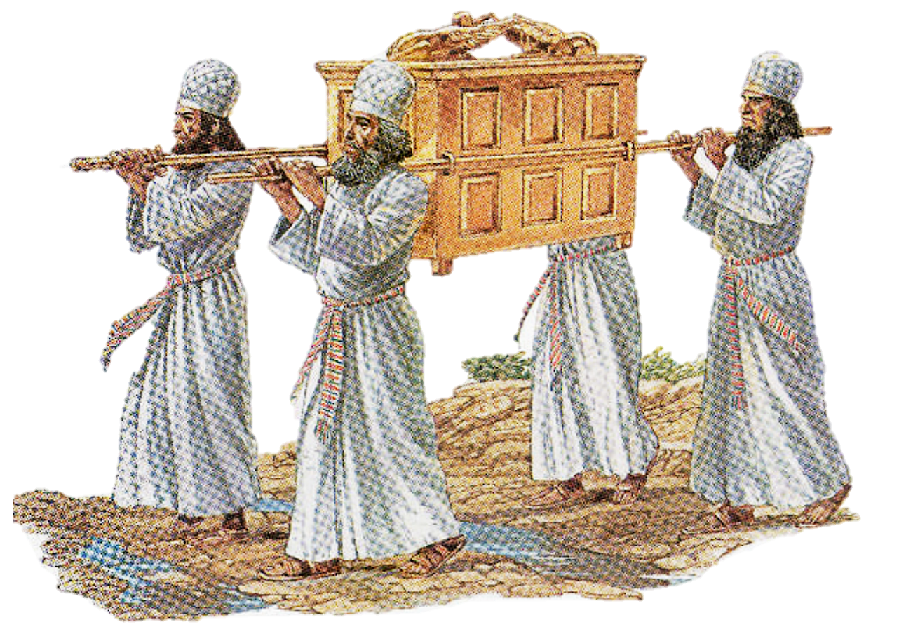
Priests, the Levites, carry the Ark of the Covenant
on their shoulders by the staves.

Slide 7
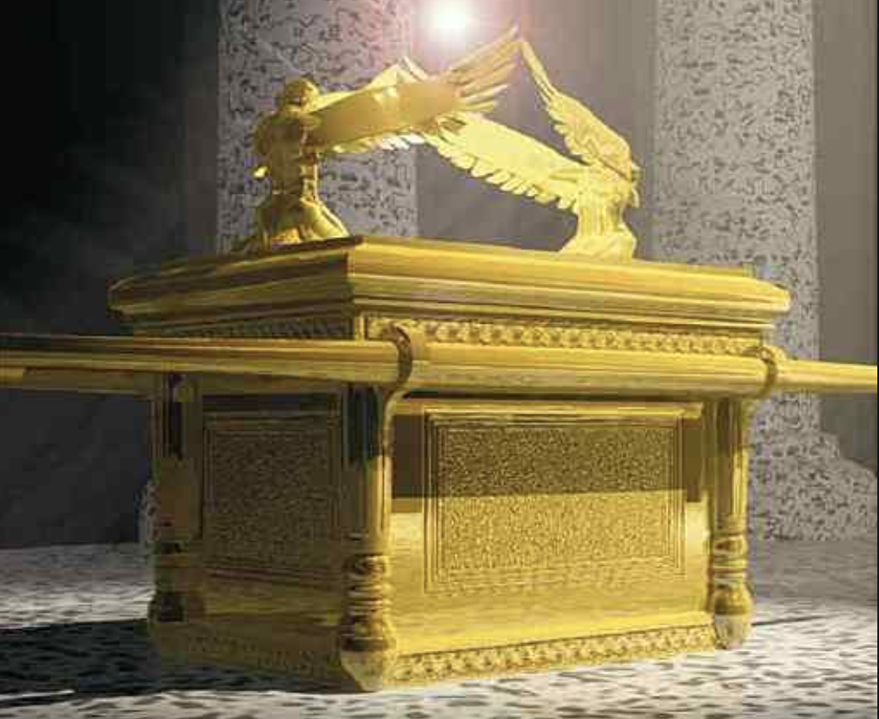
约柜 ARK

Slide 8
耶和华为我们争战！
Jehovah fight for us!

Slide 9
約 書 亞 記 Joshua 3:4
4 只 是 你 们 和 约 柜 相 离 要 量 二 千 肘 ， 不 可 与 约 柜 相 近 ， 使 你 们 知 道 所 当 走 的 路 ， 因 为 这 条 路 你 们 向 来 没 有 走 过 。
4 Be sure to keep a distance of about 2,000 cubits between you and it. Don’t come near it, so you can be certain where you’re going, since you haven’t passed this way before.”

Slide 10
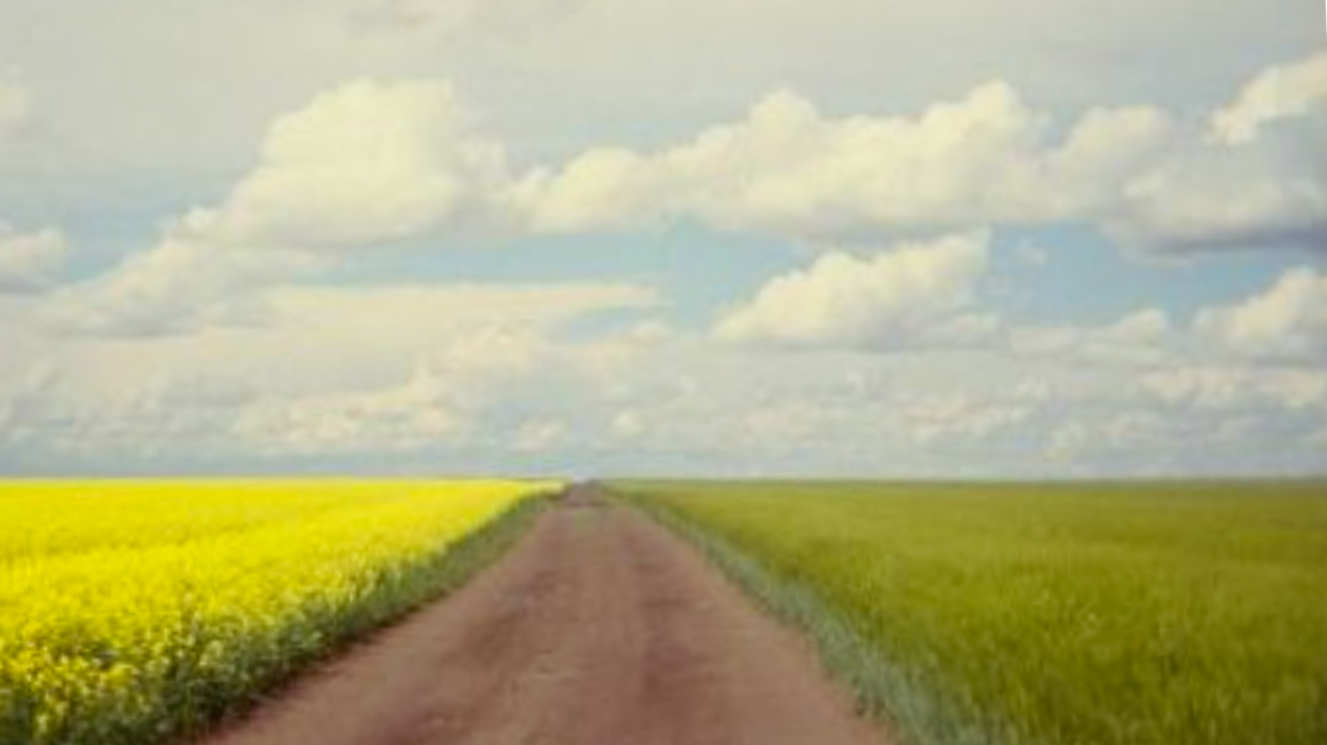
走新路！
Take a new path!

Slide 11
神的教会给人“希望”！ God‘s churches give people "hope"!

Slide 12
約 書 亞 記 Joshua 3:5
5 约 书 亚 吩 咐 百 姓 说 ： 你 们 要 自 洁 ， 因 为 明 天 耶 和 华 必 在 你 们 中 间 行 奇 事 。
5 Then Joshua addressed the people: “Consecrate yourselves, because tomorrow the Lord will do marvelous things among you.”

Slide 13
約 書 亞 記 Joshua 3:14-16
14 百 姓 离 开 帐 棚 要 过 约 但 河 的 时 候 ， 抬 约 柜 的 祭 司 乃 在 百 姓 的 前 头 。
14 So the people set out from their tents to cross the Jordan River, with the priests carrying the Ark of the Covenant in full view of the people.

Slide 14
15 他 们 到 了 约 但 河 ， 脚 一 入 水 （ 原 来 约 但 河 水 在 收 割 的 日 子 涨 过 两 岸 ） ，
15 When the priests who carried the ark entered the Jordan River, as their feet touched the water’s edge (The Jordan River overflows all of its banks daily during the harvest season.),

Slide 15
16 那 从 上 往 下 流 的 水 便 在 极 远 之 地 、 撒 拉 但 旁 的 亚 当 城 那 里 停 住 ， 立 起 成 垒 ； 那 往 亚 拉 巴 的 海 ， 就 是 盐 海 ， 下 流 的 水 全 然 断 绝 。 於 是 百 姓 在 耶 利 哥 的 对 面 过 去 了 。
16 the water flowing downstream from above stood still in a single location, a great distance away at Adam, a city near Zarethan. The water that flowed south toward the sea in the Arabah (that is, the Dead Sea) was completely cut off. So the people crossed opposite Jericho.

Slide 16
約 書 亞 記 Joshua 3:17
17 抬 耶 和 华 约 柜 的 祭 司 在 约 但 河 中 的 乾 地 上 站 定 ， 以 色 列 众 人 都 从 乾 地 上 过 去 ， 直 到 国 民 尽 都 过 了 约 但 河 。
17 The priests who were carrying the Ark of the Covenant of the Lord stood firm on dry ground in the middle of the Jordan River, while all Israel crossed on dry ground until the entire nation had finished crossing the Jordan River.

Slide 17
彼 得 前 書 1 Peter 2:9
9 惟 有 你 们 是 被 拣 选 的 族 类 ， 是 有 君 尊 的 祭 司 ， 是 圣 洁 的 国 度 ， 是 属 神 的 子 民 ， 要 叫 你 们 宣 扬 那 召 你 们 出 黑 暗 入 奇 妙 光 明 者 的 美 德 。
9 But you are a chosen people, a royal priesthood, a holy nation, a people to be his very own and to proclaim the wonderful deeds[f] of the one who called you out of darkness into his marvelous light.

Slide 24
预备走新路!
Ready to take a new path!

Slide 25
单纯信靠主的带领！ Faithfully trust in God, follow God's lead!

